Slide 1
Evitando la tala de arboles.
Maria Ximena Cortez
María Fernanda Smith

Slide 2
deforestación
Es un proceso provocado generalmente por la acción humana, en el que se destruyen los bosques. Es causado por la acción de las personas sobre la naturaleza, principalmente debido a las talas o quemas realizadas por la industria maderera.

Slide 3
consecuencias
Perdida de biodiversidad y aridez.
La extinción, cambios en las condiciones climáticas, desertificación y desplazamiento de poblaciones indígenas.
Aumenta la frecuencia y la fuerza de las inundaciones y las sequías que afectan a la economía. También conduce a la pérdida de mercados.
Y una de las mas importantes es la perdida de Oxigeno, ya que los arboles nos lo dan.

Slide 4

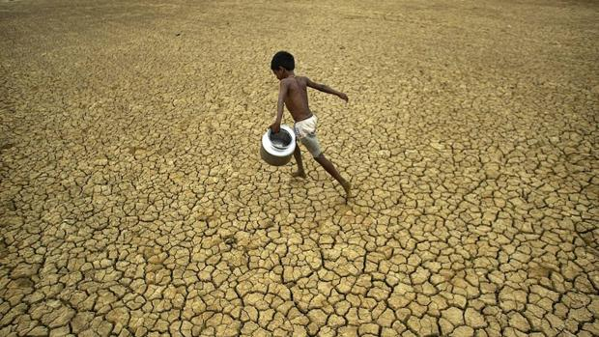
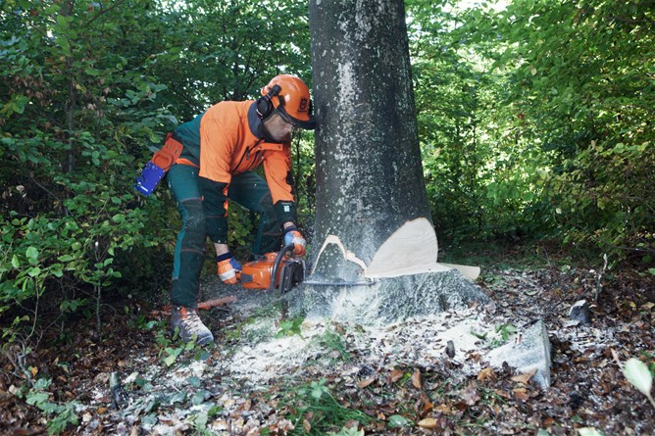
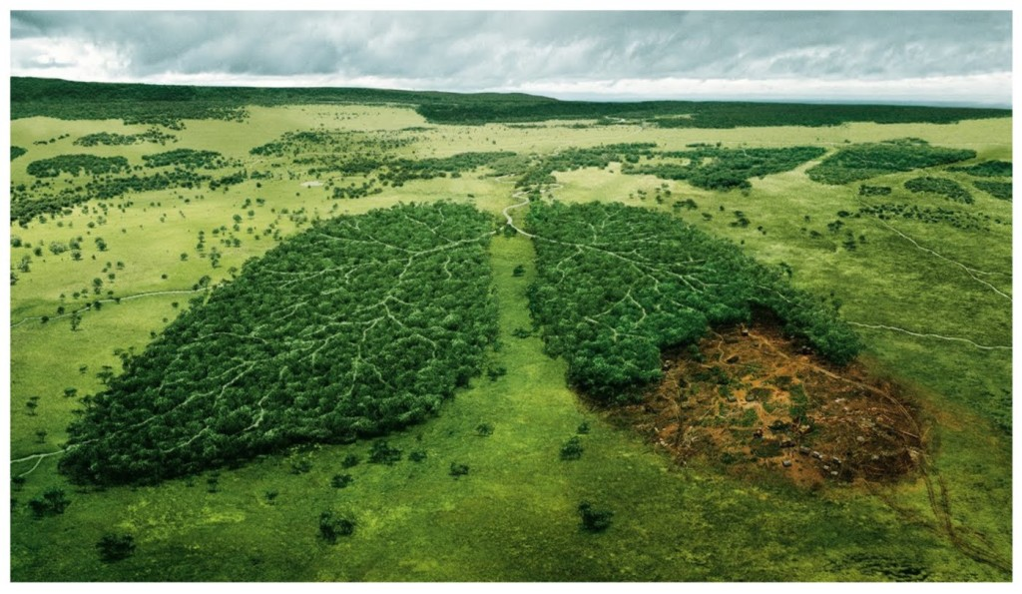

Slide 5
Nuestra solución
Nuestra solución es un sensor ultrasónico, este miden la distancia mediante el uso de ondas ultrasónicas. Este emite una onda ultrasónica y recibe la onda reflejada que retorna desde el objeto. Los sensores ultrasónicos miden la distancia al objeto contando el tiempo entre la emisión y la recepción.
Una onda ultrasónica se genera por cualquier perturbación externa que genera vibración a nivel molecular en un medio de transmisión. El aire pasa de molécula a molécula por una sucesión de choques elásticos derivados de la presión que tiene lugar entre dos moléculas adyacentes.

